Slide 1
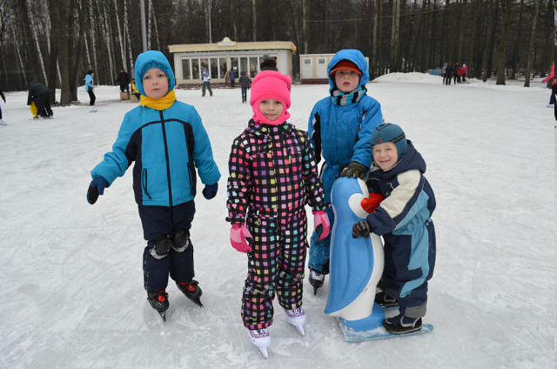
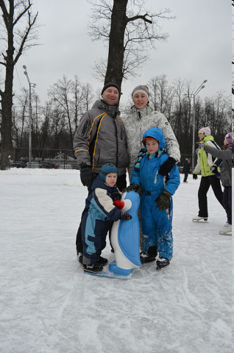
У коньков одна забота - На каток идти охота, Где сверкает зимний лед, Чтобы бегать взад-вперед

Slide 2
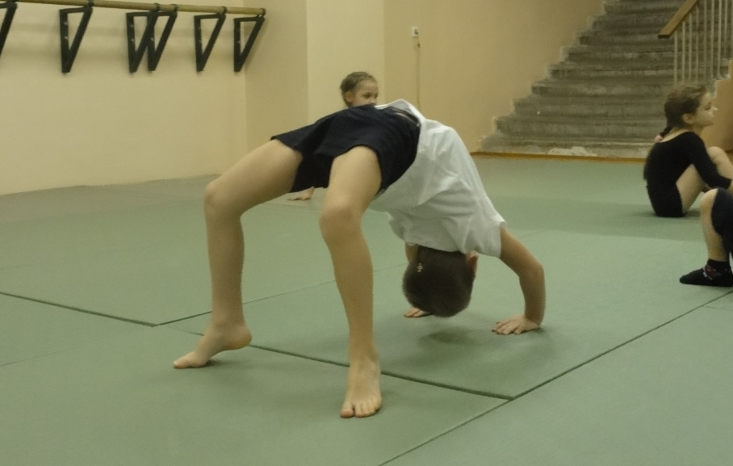
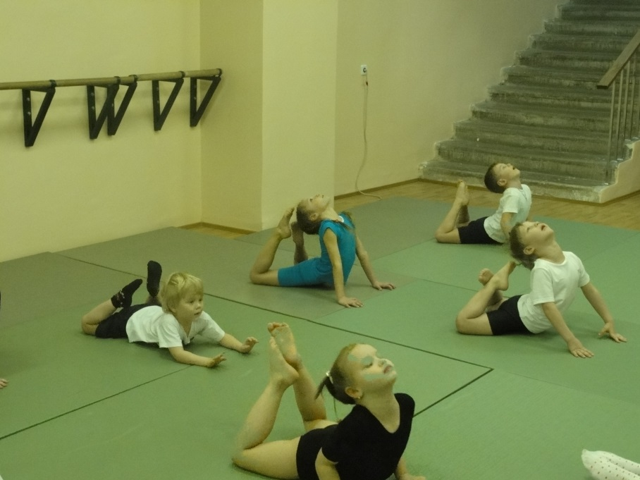
Акробатика в моем исполнении
Вот отличная картинка:
Мы как гибкая пружинка!
Пусть не сразу все дается,
Поработать нам придется

